Slide 1



POLIODAGEN 24. OKTOBER 2026
VI LYSER OPP DISTRIKT 2310

Slide 2

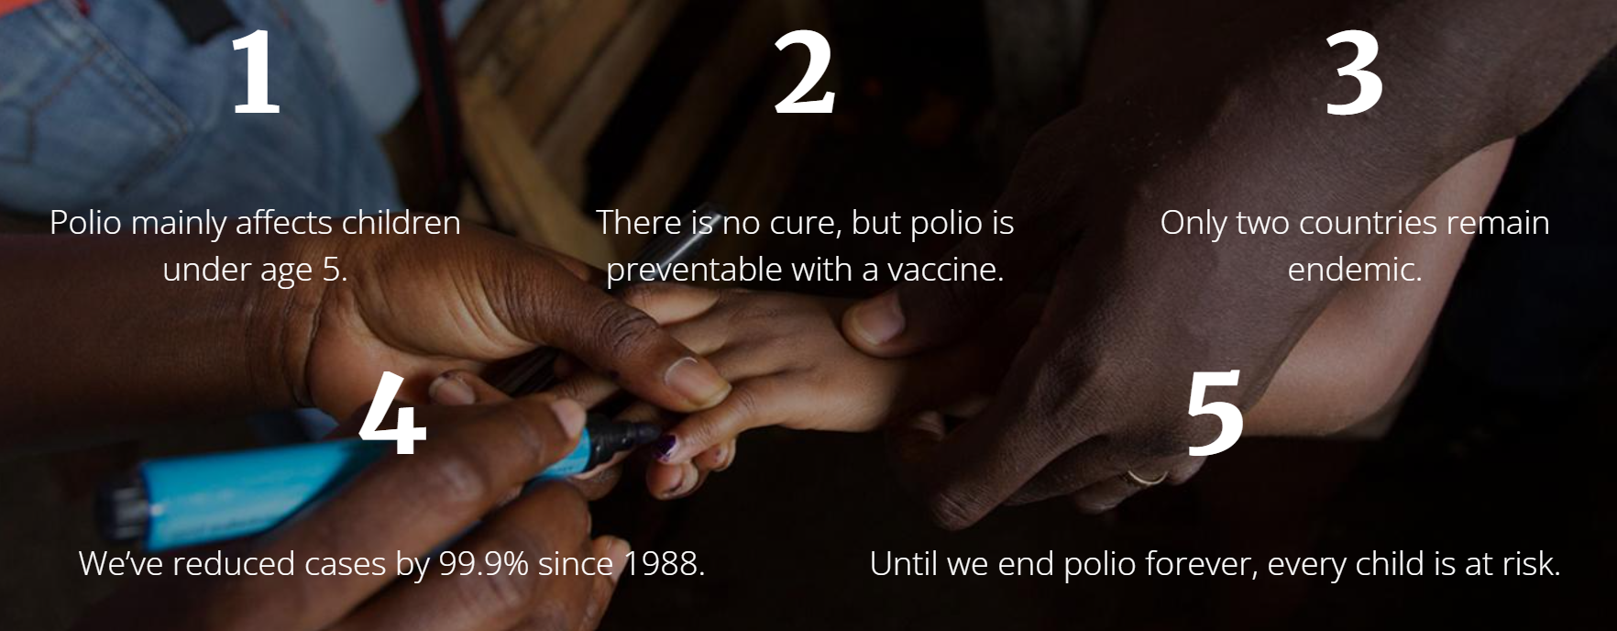

Slide 3
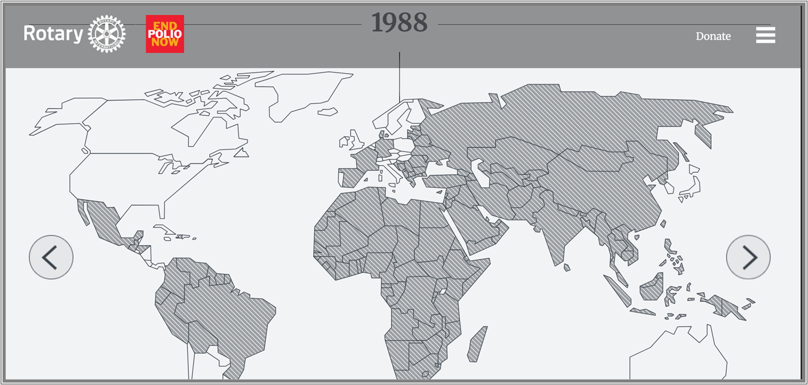
Tilfeller polio i 1988

Slide 4
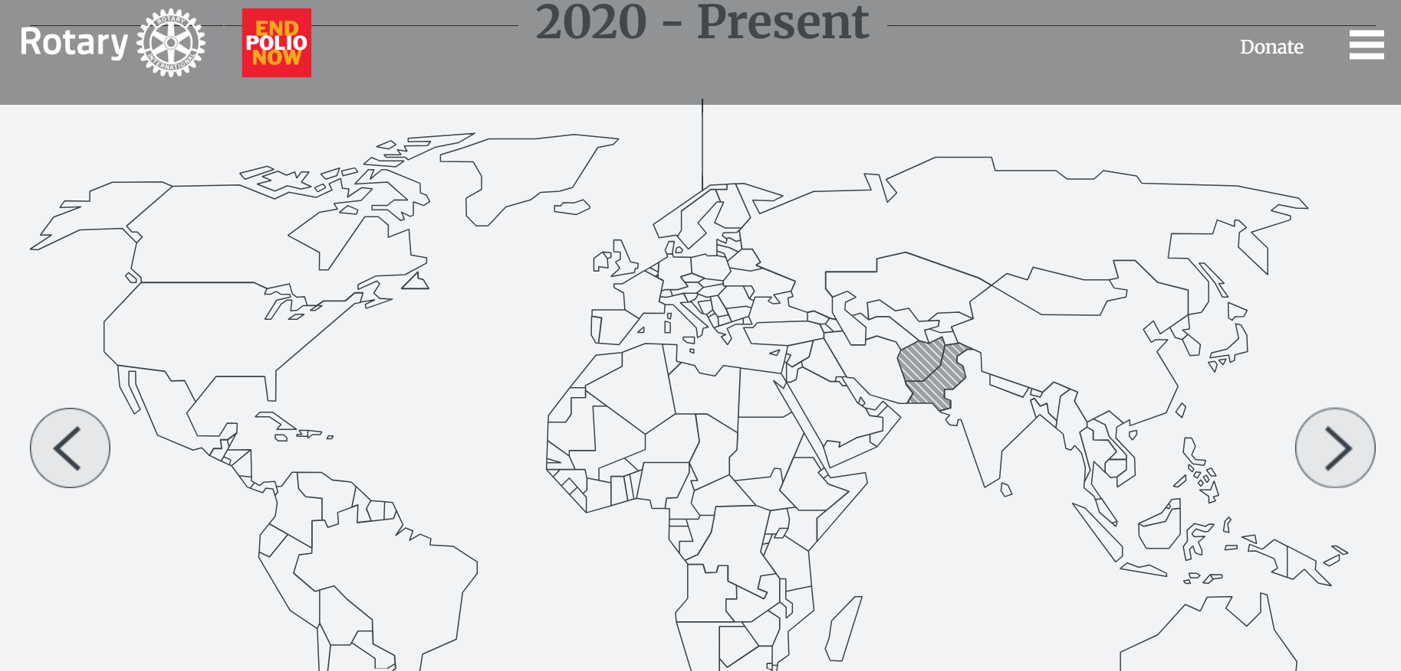

Slide 5
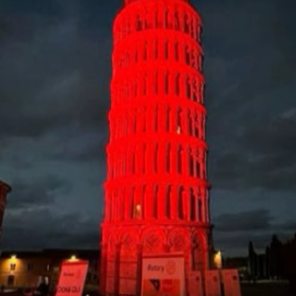
VI ER EN DEL AV NOE STØRRE
Hele Verden er med!

Slide 6
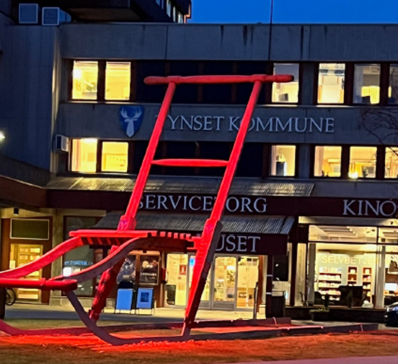
HOVEDMÅLET
1. Bygge omdømme
2. Samle inn penger til polio
3. Gjøre Rotary mer synlig
4. Rekruttere nye medlemmer
5. Engasjere medlemmene
6. Stimulere til nytenking og samarbeid

Slide 7

Hver klubb lyssetter en bygning, statue…..
Dere trenger enten røde scenelys eller lyskastere/bygglys med rødt filter fremfor. Tilgang til strøm og tillatelse til å farge huset/kirken/broen etc av eier.

Slide 8
INFORMASJONSMATERIELL
SE HJEMMESIDEN: https://d2310.rotary.nO
Info om polio
Qr kode for vipps
Videoer
Lenke til kjøp av filter

Slide 9
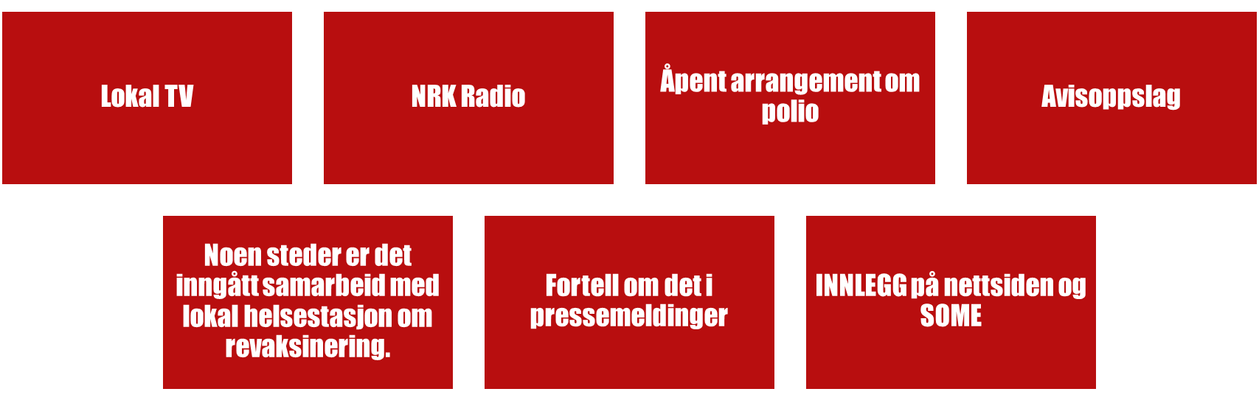
Hvordan markedsføre oss?

Slide 10
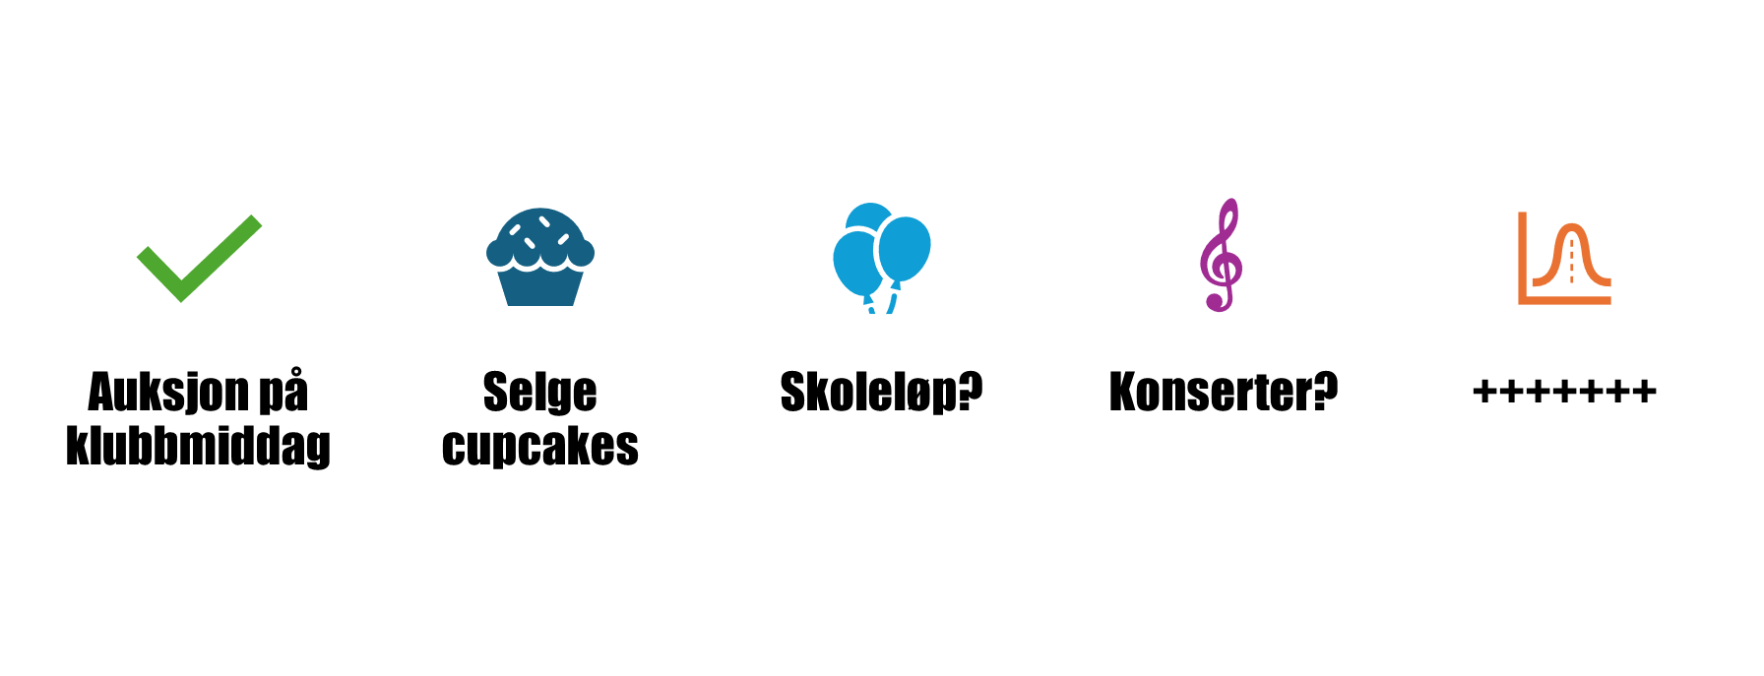
Hvordan skaffe penger til polio?

Slide 11






Det er bare å kopiere logoene

Slide 12
VI LYSER OPP DISTRIKT 2310
VI FARGER DISTRIKTET RØDT
POLIODAGEN 24. OKTOBER

